Slide 1

Комплексный центр социального обслуживания населения
«Восточного округа»
СОЦИАЛЬНЫЙ КОНТРАКТ

Slide 2
Социальный контракт – соглашение, заключенное между гражданином и органом исполнительной власти Самарской области, уполномоченным в сфере социальной защиты населения, в соответствии с которым уполномоченный орган обязуется оказать гражданину государственную социальную помощь, а гражданин реализовать мероприятия, предусмотренные программой социальной адаптации.
Основная цель:
обеспечение поддержки малоимущих семей и малоимущих одиноко проживающих граждан путем оказания им социальной помощи для увеличения ежемесячного дохода в денежной и натуральной форме.

Slide 3


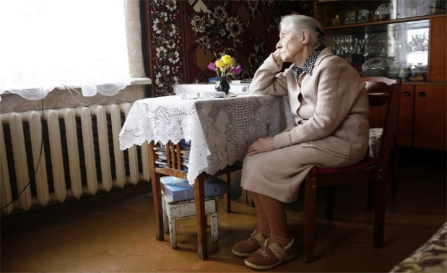
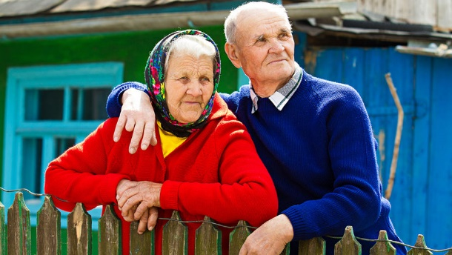
КТО ПОЛУЧАЕТ?
семьи с детьми в возрасте до 16 лет (обучающимися общеобразовательных организаций - до окончания обучения, но не старше 18 лет); семьи с детьми (обучающимися профессиональных образовательных организаций, образовательных организаций высшего образования до окончания обучения, но не старше 23 лет), у которых один из родителей является неработающим инвалидом или оба – неработающие пенсионеры семьи с неработающими пенсионерами или инвалидами одиноко проживающие пенсионеры и инвалиды студенты, обучающиеся в профессиональных образовательных организациях

Slide 4
Право на получение социального контракта имеют семьи и граждане, среднедушевой доход которых не превышает величину прожиточного минимума, установленного в Самарской области. (Закон Самарской области № 16 – ГД от 06.05.2000 «О социальной помощи в Самарской области»).
Доход берется за 3 предшествующих месяца, месяцу обращения.
Пример: По расчетам на 2 квартал 2019 г. ежемесячный доход семьи из 3-х человек: 2 взрослых и ребенок, не должен превышать величины прожиточного минимума в размере 34652 рубля, установленного постановлением Правительства Самарской области от 06.08.2019 г. № 533).
Пример: Доход одиноко проживающего пенсионера или инвалида не должен превышать величины прожиточного минимума в размере 8645 рублей, установленного постановлением Правительства Самарской области от 06.08.2019 г. № 533).
Социальный контракт не отменяет получение других видов социальной помощи .
Граждане могут повторно обратится за социальным контрактом, но е ранее чем через 3 года.

Slide 5
ЧИСЛО ЗАКЛЮЧЕННЫХ СОЦИАЛЬНЫХ КОНТРАКТОВ ЗА 3 ГОДА

Slide 6
Размер денежной выплаты по социальному контракту определяется в соответствии с Методикой расчета социальной помощи в виде денежной выплаты по социальному контракту с учетом мероприятий программы социальной адаптации:
- по осуществлению индивидуальной предпринимательской деятельности - до 50 тысяч рублей;
- по ведению личного подсобного хозяйства:
приобретение домашней птицы - до 25 тысяч рублей;
приобретение крупного рогатого скота - до 50 тысяч рублей;
приобретение мелкого рогатого скота - до 35 тысяч рублей;
приобретение теплицы - до 30 тысяч рублей;
пчеловодство - до 35 тысяч рублей;
- по прохождению профессиональной подготовки, переподготовки - до 35 тысяч рублей.
- размер денежной выплаты, направленной на осуществление иных мероприятий по преодолению гражданином трудной жизненной ситуации (замена газового оборудования, газового счетчика) не может превышать 10 тысяч рублей.
При заключении социального контракта денежная выплата предоставляется на одно направление.

Slide 7
Необходимые документы
- паспорт или иной документ удостоверяющий личность;
- свидетельство о заключении брака (расторжении брака), свидетельство о рождении (смерти), свидетельство об опеке, об установлении отцовства и иные документы, свидетельствующие о степени родства и (или) свойства членов семьи), документы о наличии родственных отношений либо иных обстоятельств, свидетельствующих о принадлежности гражданина к семье заявителя;
- справка с поселения о составе семьи и о зарегистрированных;
- справка с поселения о наличие подсобного хозяйства, теплицы, земельного участка;
- справки о доходах получаемых каждым членом семьи работающим и пенсионерам в денежной и натуральной форме (алименты, стипендия, пособия, пенсия);
- пенсионерам пенсионное удостоверение,
- инвалидам, справка бюро медико-социальной экспертизы и иные документы, удостоверяющие принадлежность к категории;
- трудовая книжка (на работающих граждан заверенная отделом кадров);
- не работающим лицам трудоспособного возраста – справки с ЦЗН;
- справки из школы на школьников, на посещающих д/сад;
- копию сберкнижки или выписку с указанием лицевого счета в банке;
удостоверение многодетной матери.

Slide 8
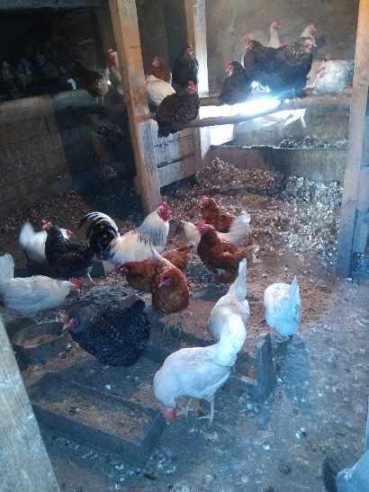
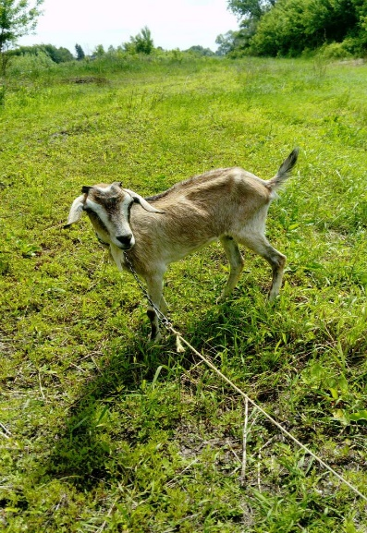
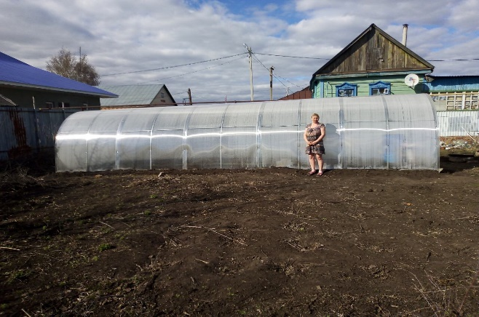
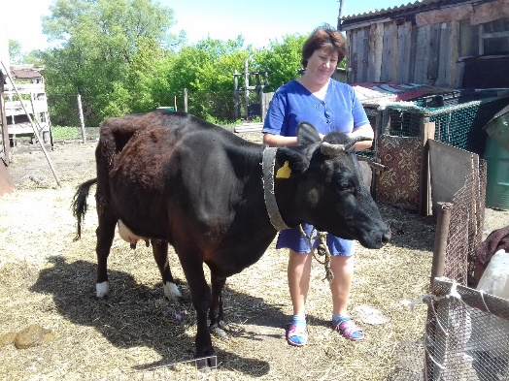
Ведение личного подсобного хозяйства
документы, подтверждающие право собственности на земельный участок, либо договор аренды на земельный участок;
специалистами комплексного центра по месту жительства или месту пребывания заявителя проверяется наличие хозяйственных построек или договорных обязательств по их строительству для ведения личного подсобного хозяйства.

Slide 9
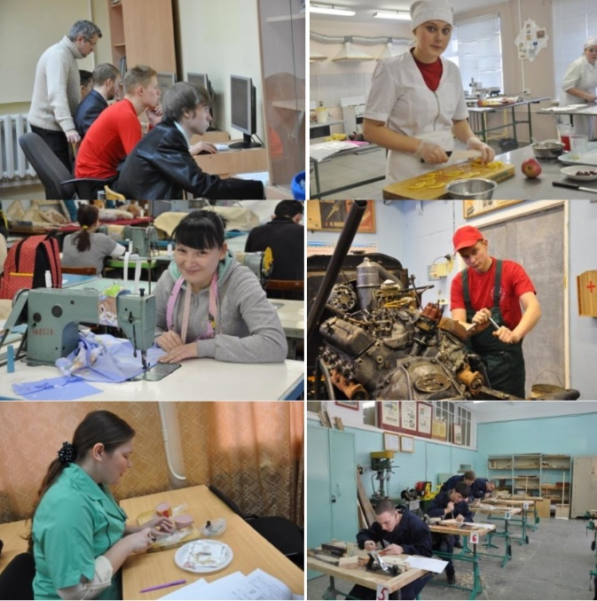
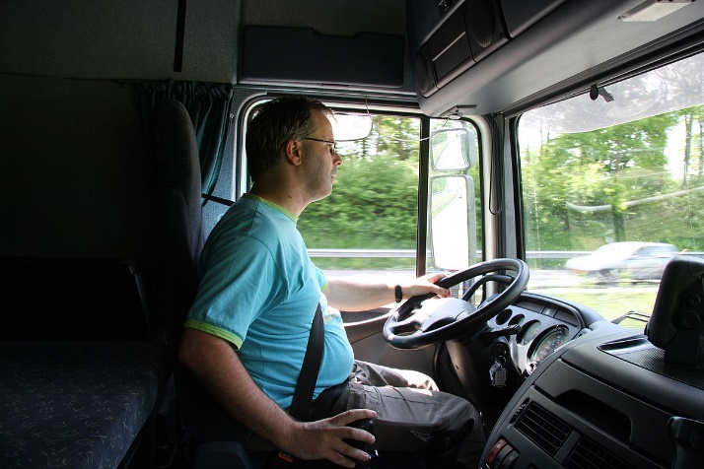

Прохождение профессиональной подготовки, переподготовки
- гарантийное письмо от работодателя о намерении трудоустроить заявителя после прохождения им профессиональной подготовки, переподготовки.

Slide 10
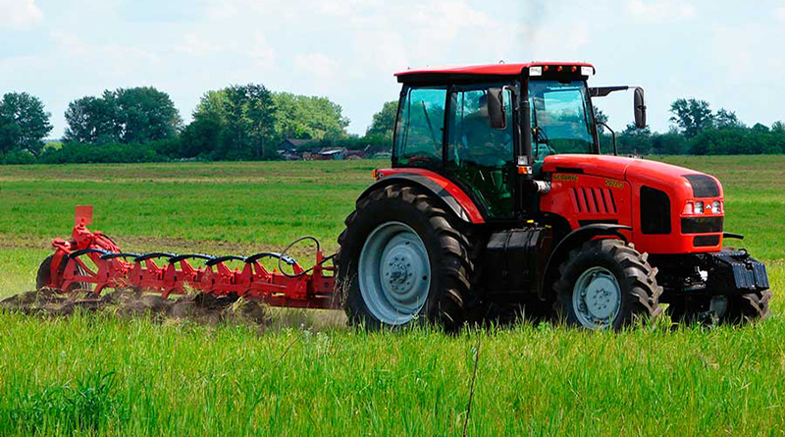


Осуществление индивидуальной предпринимательской деятельности
обязательная регистрация индивидуального предпринимателя в налоговом органе;
наличие бизнес плана;
отчетная документация о проделанной работе и купленном оборудовании.

Slide 11
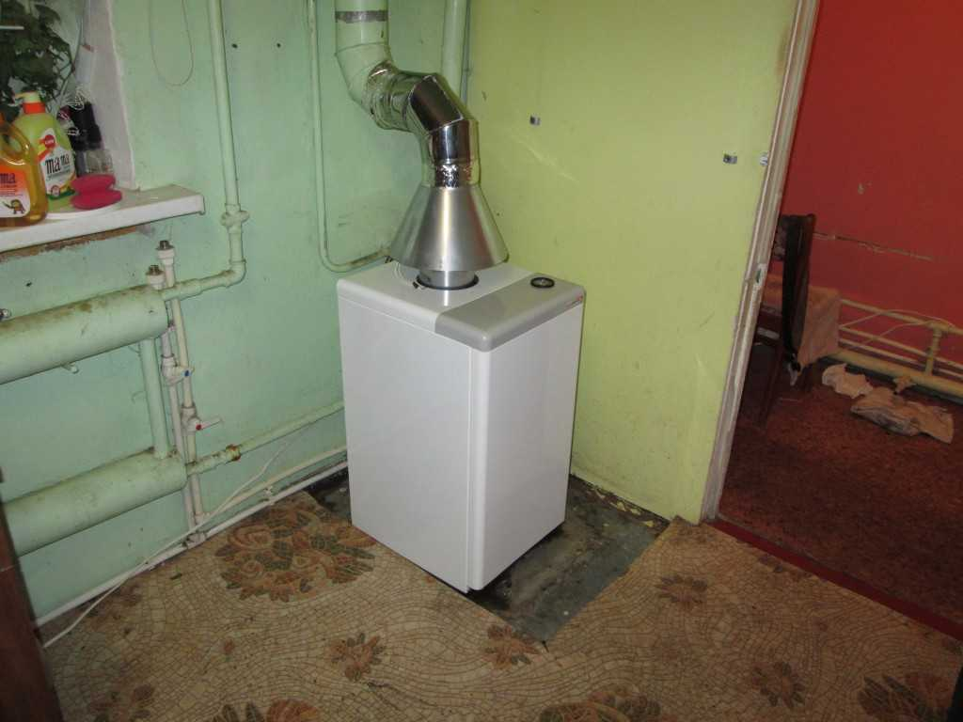
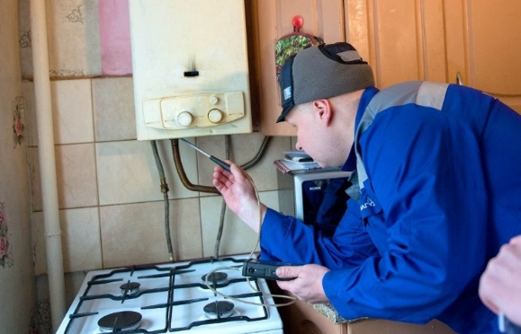
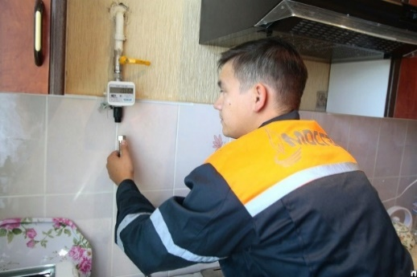
Денежная выплата, направленная на осуществление иных мероприятий по преодолению гражданином трудной жизненной ситуации, а именно замена газового оборудования.
- отсутствие задолженности по коммунальным платежам;
разрешение на замену газового оборудования от газовой службы;
три коммерческих предложения с ценой и сертификатом на товар.

Slide 12
Социальная помощь по социальному контракту предоставляется на период от 3 до 12 календарных месяцев и выплачивается ежемесячно или единовременно в соответствии с программой социальной адаптации.
Сопровождение социального контракта, контроль за выполнением программы социальной адаптации и проведение оценки эффективности социальной помощи в виде денежных выплат и социальных услуг по социальному контракту осуществляются специалистами комплексного центра социального обслуживания населения по месту жительства или месту пребывания заявителя.

Slide 13
ПО ВСЕМ ВОПРОСАМ ОБРАЩАТЬСЯ:
ГКУ СО «КОМПЛЕКСНЫЙ ЦЕНТР
СОЦИАЛЬНОГО ОБСЛУЖИВАНИЯ НАСЕЛЕНИЯ
ВОСТОЧНОГО ОКРУГА»
м.р. КИНЕЛЬ-ЧЕРКАССКИЙ
САМАРСКАЯ ОБЛАСТЬ КИНЕЛЬ-ЧЕРКАССКИЙ РАЙОН,
с. КИНЕЛЬ-ЧЕРКАССЫ, ул. РЕВОЛЮЦИОННАЯ 39,
(ВТОРОЙ ЭТАЖ) каб. № 9
ТЕЛЕФОН:
8(84660)4-12-75

